Slide 1
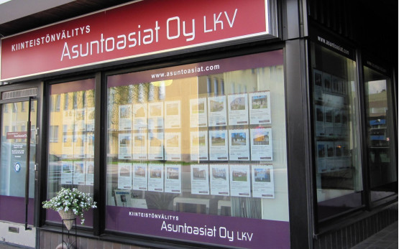
Hiekanpään koulu - Jopo
TYÖPAIKKAOPISKELU
Asuntoasiat Oy LKV
Veeli Viinikainen
Jakso 5 22.4 – 28.5

Slide 2
Omat tavoitteet työpaikkajaksolta
Olin työpaikkaopiskelussa Asuntoasioissa
Valitsin tämän työpaikan, koska haluan oppia tästä alasta enemmän, jos se voisi auttaa tulevaisuudessa
Odotan että saan mieluisia työtehtäviä ja hyvää ohjausta
Haluan oppia jakson aikana kiinteistövälityksen työtehtäviä

Slide 3
Työpaikan yleisesittely
Työpaikan nimi on Asuntoasiat Oy LKV
Yritys on perustettu 1989
Se sijaitsee Häyrisentie 2 Pieksämäellä, Torin laidalla
Työpaikalla välitetään kiinteistöjä ja asuntoja
Henkilökunnan määrä on yksi
Ammatti, kiinteistönvälittäjä
Koulutus, LKV Tutkinto

Slide 4
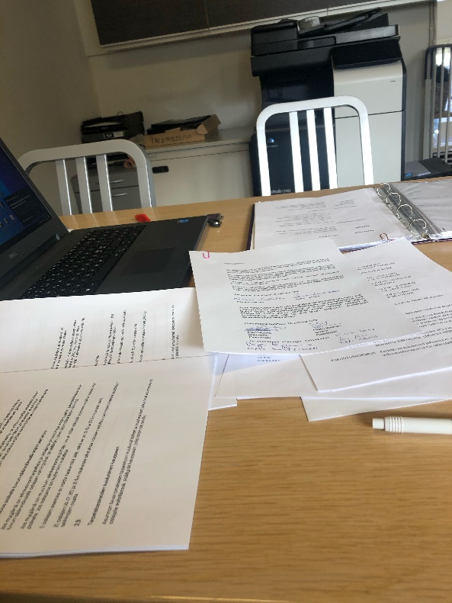
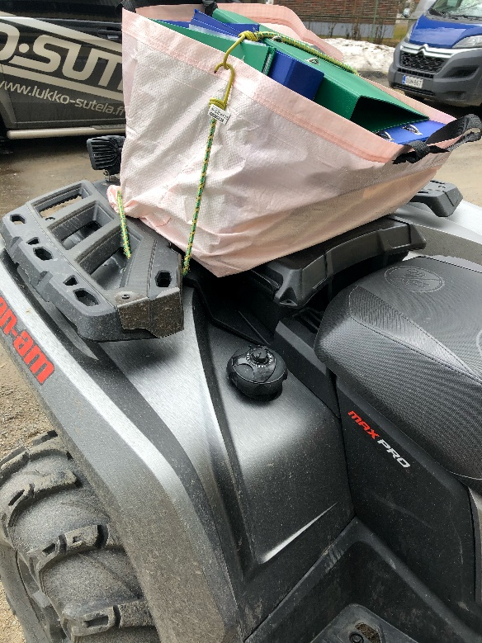
Viikko 1
Ensimmäisellä viikolla vaihdoin vanhojen mappien paperit uusiin mappeihin ja vein vanhat keskuskadun varastoon, kopioin kauppapapereita ja laitoin ne kauppakansioihin asiakkaille valmiiksi ja imuroin.

Slide 5
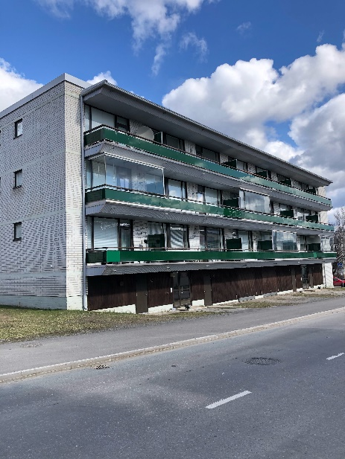
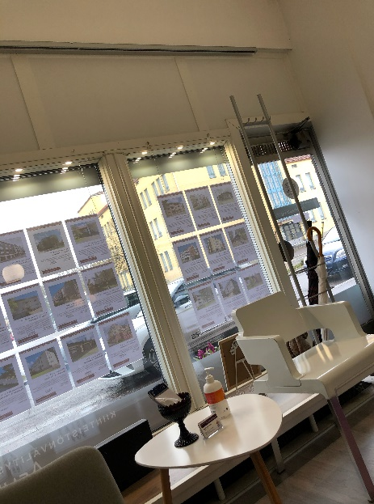
Viikko 2
Toisella viikolla kävin ostamassa vappupalloja ja kuvaamassa kohteita, kopioin kauppapapereita ja tyhjensin kansioita. Kävimme myös Haapakoskella katsomassa omakotitaloa, joka tulee myyntiin.

Slide 6
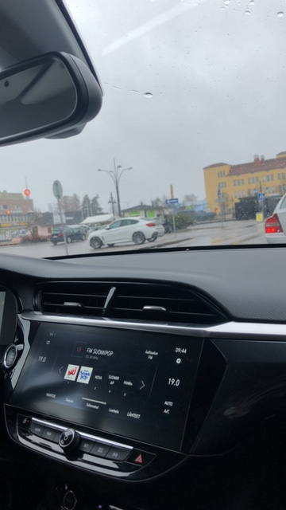
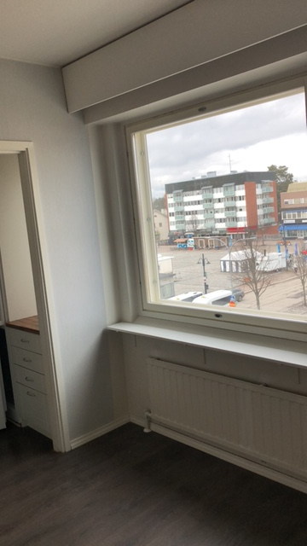
Viikko 3
Kolmannella viikolla kävimme asuntoesittelyllä ja kuvaamassa muutama asunto. Vaihdoin myyntikuvia ikkunaan, täyttelin kauppakansioita ja laitoin toimeksiantoja tietokoneelle.

Slide 7
Viikko 4

Slide 8
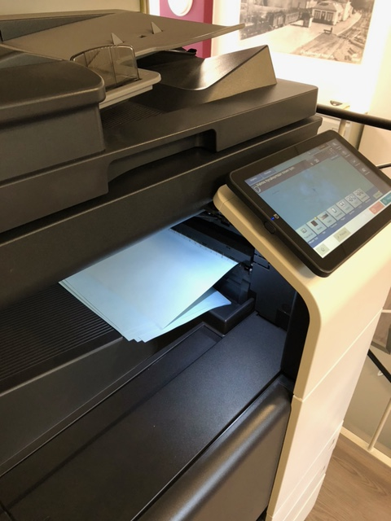
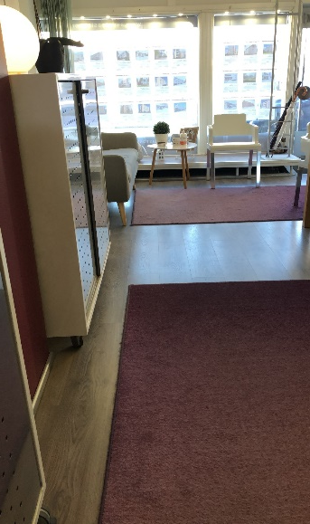
Viikko 5
Viidennellä viikolla kopioin paljon kaikennäköisiä papereita, kävimme arvioimassa kesämökki/omakotitalo, täytin myyntikansioita, tyhjensin roskikset ja imuroin.

Slide 9
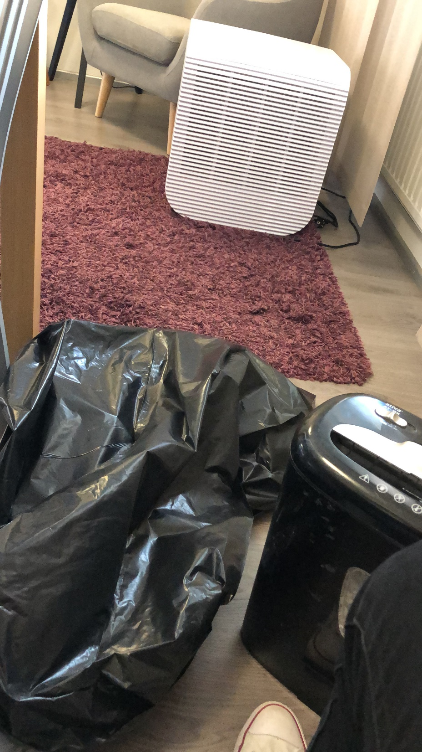
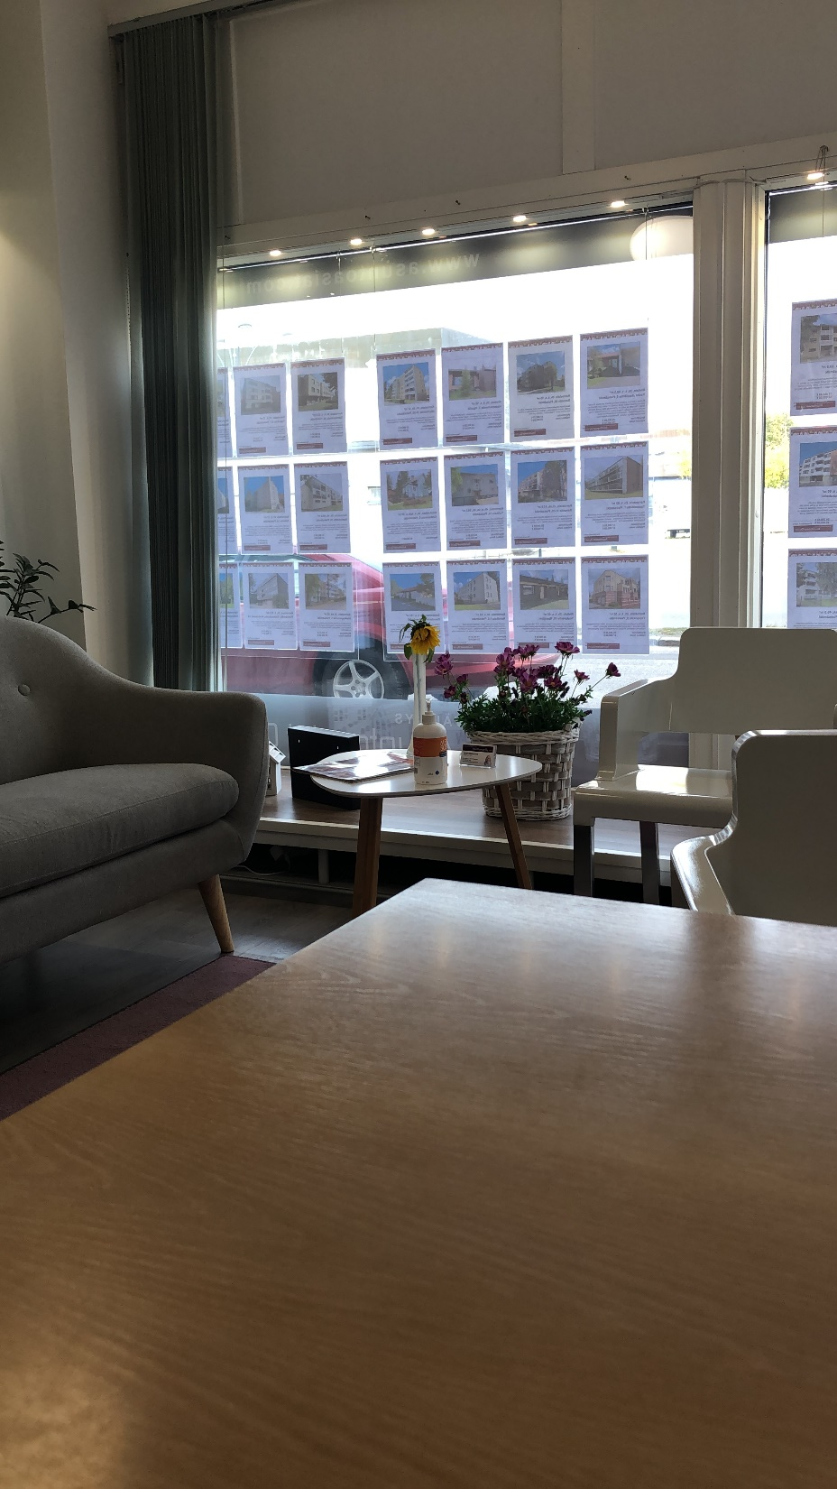
Viikko 6
Viimeisellä viikolla kävimme kuvaamassa kesämökki Niskajärvellä, vein roskat, vaihdoin uusia ikkunakortteja näyteikkunaan, leimasin valmiiksi toimeksiantonippuja ja opettelin tekemään lehti ilmoitusta.

Slide 10
Pohdinta
Mukavinta oli kohteiden kuvaaminen ja esittelyissä mukana oleminen.
Opin laittamaan toimeksiannon koneelle.
Ongelmia jakson aikana ei ollut.
Sain ohjausta ja apua tarkasti ja paljon.
Tämä ala kiinnostaisi tulevaisuudessa.
Alalle päästäksesi riittää, vaikka kysyä jostain töitä ja aloittaa kouluttautuminen työpaikalla.

